Slide 1
Устройство микроскопа и приёмы работы с ним

Slide 2
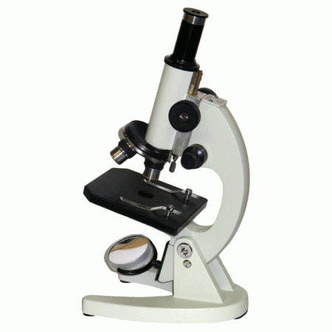
Слово «микроскоп» — это комбинация двух греческих слов: «микрос» (маленький) и «скопос» (наблюдатель).

Slide 3
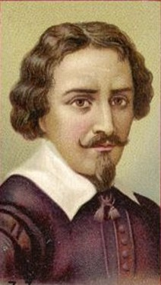
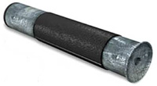
Захария Янсен

Slide 4
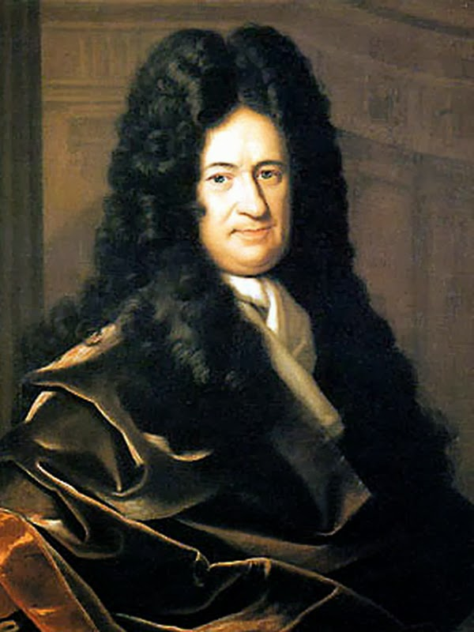
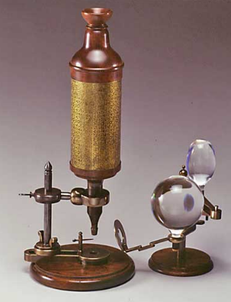
Роберт Гук

Slide 5
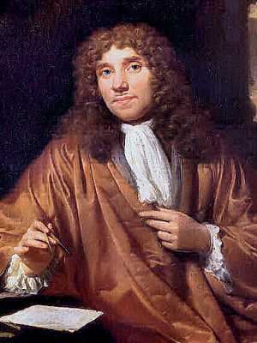
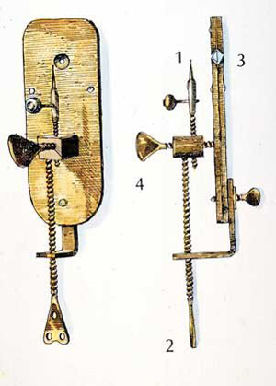
Антони ван Левенгук

Slide 6
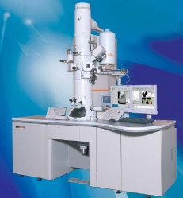
Электронный микроскоп

Slide 7
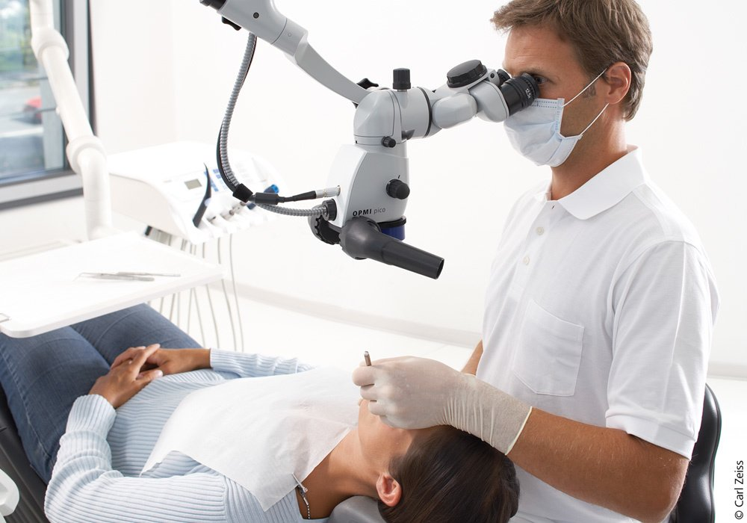
Врач

Slide 8

Лаборант

Slide 9

Вирусолог

